Slide 1

Anyagállományok és fenntarthatósági politika: elméleti megoldások makroszinten
Dombi Mihály
Debreceni Egyetem
Közgazdaságtan és Világgazdaságtan Intézet
Környezetgazdaságtan Tanszék
2021. április 9., JTAB

Slide 2
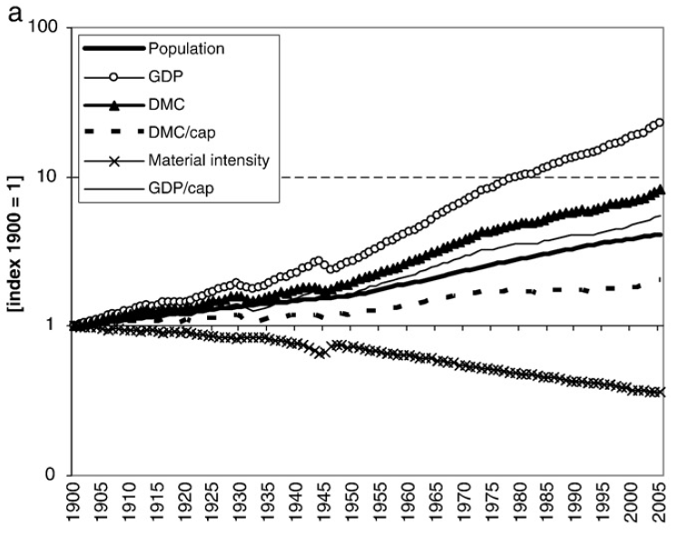
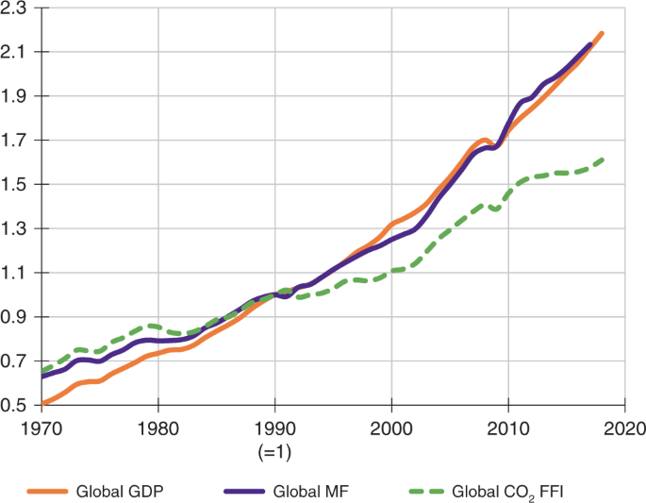

Krausmann et al., 2009
Wiedmann et al., 2020

Slide 3
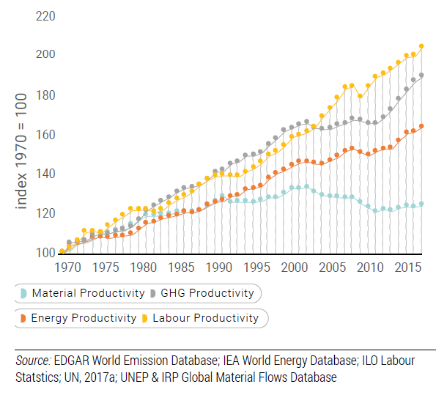
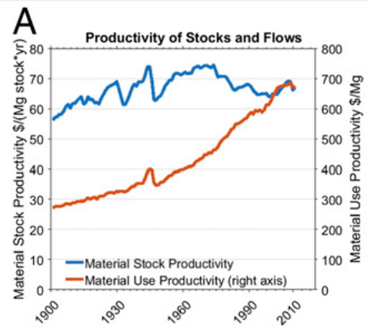
Krausmann et al., 2017
A „decoupling” előtt tornyosuló akadályok
Jövedelem - útfüggőség
Rebound-effect
Anyagállományok felhalmozása
  Társadalmi megatrendek
  Flow-stock technológiai trade-off
  Gazdaságszerkezet

Slide 4
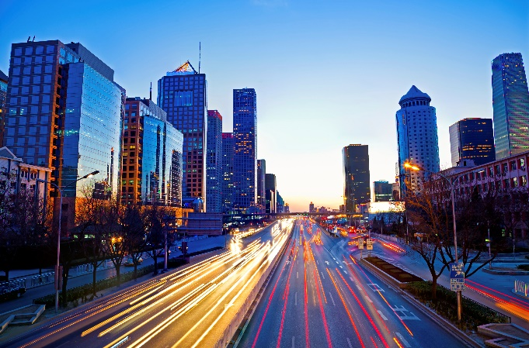
Anyagállományok
Funkciók
  Az anyagáramok átalakítása
  „Szolgáltatások” nyújtása a társadalom számára
Jelentőség
  Erőforrások
  Hulladékok
  Flow-típusú szennyezők (lock-in)
Megjelenés
  Épületek és más infrastruktúraelemek (I & G)
  Tőkeeszközök (I)
  Tartós fogyasztási cikkek (C)

Slide 5
Anyagállományok – szerkezet és trendek
Krausmann et al., 2017

Slide 6
Kulcskérdések
Technológia – anyagállományok határozzák meg a környezeti hatást! (trade-off)
Fogyasztói igények (pl. lakhatás, szuburbanizáció, „parallel consumption”…)
Globalizáció
Jövedelmi és vagyoni egyenlőtlenségek
Van kölcsönösen előnyös beavatkozási lehetőség?

Slide 7
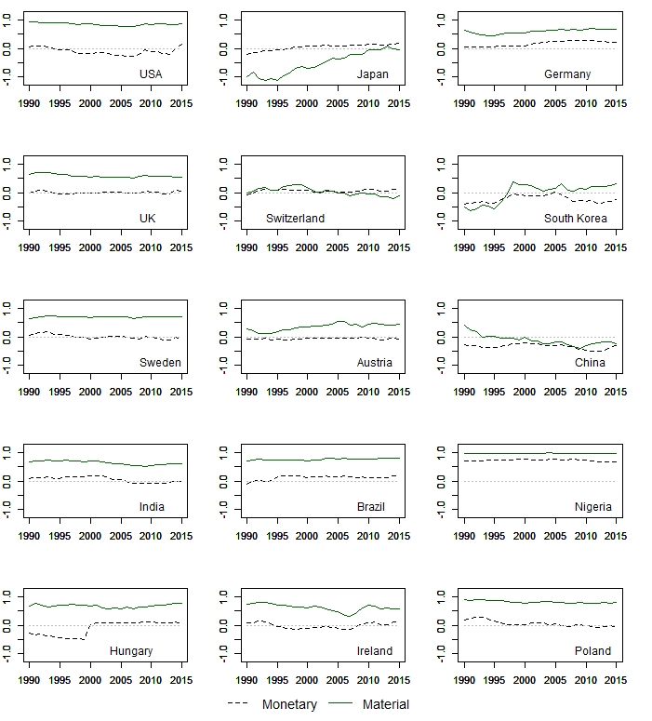
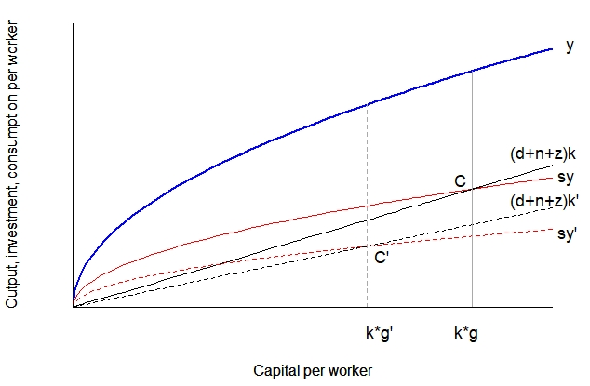
Az „anyagfelhalmozás aranyszabálya”
Solow-modell
Korlátlan anyagfelhalmozás: kódolva a társadalmi-gazdasági rendszerben

Slide 8
Területi tervezés és anyagállományok
 |  | Együttható | Std. Error | p
Konstans |  | -3.3145e+01 | 4.8223e+00 | 6.271e-12 ***
Területi tervezési rendszer
 | Piac-vezérelt neo-performatív | -2.2408e-01 | 5.3313e-01 | 6.733e-01
 | Kisiklott performatív | 1.1400e+00 | 6.2214e-01 | 6.690e-02 .
 | Proto-konformatív | 1.1530e+00 | 6.4982e-01 | 7.600e-02 .
 | Államvezérelt neo-performatív | -1.1022e+00 | 3.9067e-01 | 4.783e-03 **
Tercier szektor (%) |  | 6.7149e-01 | 9.3871e-02 | 8.473e-13 ***
Urbanizációs ráta (%) |  | 3.1506e-01 | 8.1073e-02 | 1.019e-4 ***
ln(GDP per fő) |  | 3.2054e+00 | 5.3839e-01 | 2.620e-09 ***
Tercier szektor*ln(GDP per fő) |  | -5.7765e-02 | 9.7710e-03 | 3.382e-09 ***
Tercier szektor*Urbanizáció |  | -1.0597e-02 | 1.5350e-03 | 5.081e-12 ***
Urban population*ln(GDP per cap) |  | -2.4154e-02 | 8.3720e-03 | 3.913e-04 **
Tercier szektor*Urbanizáció*ln(GDP per fő) |  | 8.7411e-04 | 1.4907e-04 | 4.543e-09 ***
Regressziós együtthatók (Hausmann-Taylor), Referencia kategória: konformatív
Signif. codes: 0 ‘***’ 0.001 ‘**’ 0.01 ‘*’ 0.05 ‘.’ 0.1 ‘ ’ 1, Total Sum of Squares: 121.1, Residual Sum of Squares: 802.21, R-Squared: 0.54133, Adj. R-Squared: 0.53497, Chisq: 938.134 on 11 DF, p-value: < 2.22e-16

Slide 9
Területi tervezés és anyagállományok
 | Fő hatás | Marginális hatások
 |  | Tercier szektor (%) |  |  |  | Urbanizációs ráta (%) |  |  |  | GDP per fő (USDk 2010)
 |  | 40 | 50 | 60 | 70 | 40 | 50 | 60 | 70 | 15 | 25 | 35 | 45
Államvezérelt neo-performatív | -66.85** | 0.43 | 0.30 | 0.21 | 0.14 | 0.67 | 0.46 | 0.31 | 0.21 | 0.01 | 0.11 | 0.17 | 0.22
Piac-vezérelt neo-performatív | -21.89 | 1.04 | 0.72 | 0.50 | 0.34 | 1.61 | 1.10 | 0.75 | 0.51 | 0.11 | 0.20 | 0.27 | 0.31
Konformatív |  | 1.31 | 0.90 | 0.62 | 0.43 | 2.02 | 1.37 | 0.94 | 0.64 | 0.13 | 0.23 | 0.29 | 0.34
Kisiklott performatív | 183.69 . | 4.09 | 2.81 | 1.94 | 1.34 | 6.31 | 4.29 | 2.92 | 1.98 | 0.25 | 0.35 | 0.41 | 0.46
Proto-konformatív | 215.17 . | 4.14 | 2.85 | 1.97 | 1.36 | 6.39 | 4.38 | 2.95 | 2.01 | 0.25 | 0.35 | 0.42 | 0.46

Slide 10
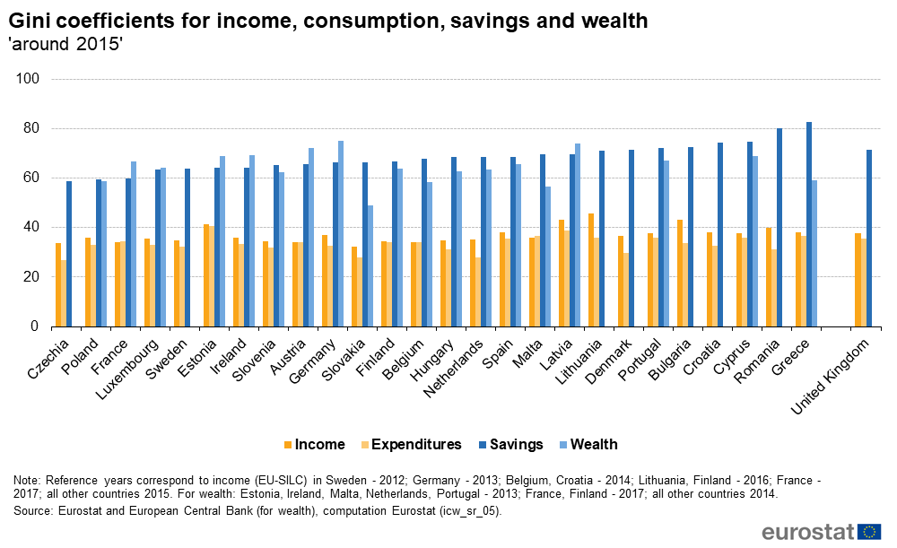
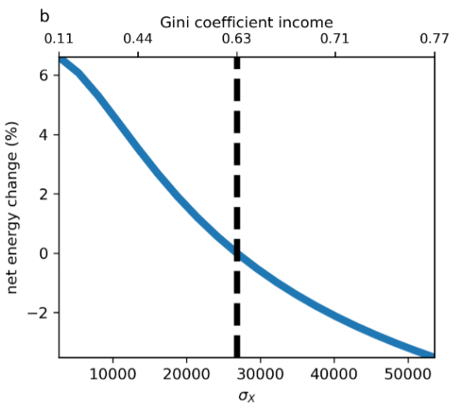
Jövedelem-egyenlőtlenségek
Társadalmi és környezeti kihívás egyaránt
Lenne az egyenlőtlenségek csökkentésének környezeti hozadéka?
Redisztributív módon nem!!!
  Regressziós eredmények
  Szakirodalom
Tőkepiac!
Oswald et al., 2021

Slide 11

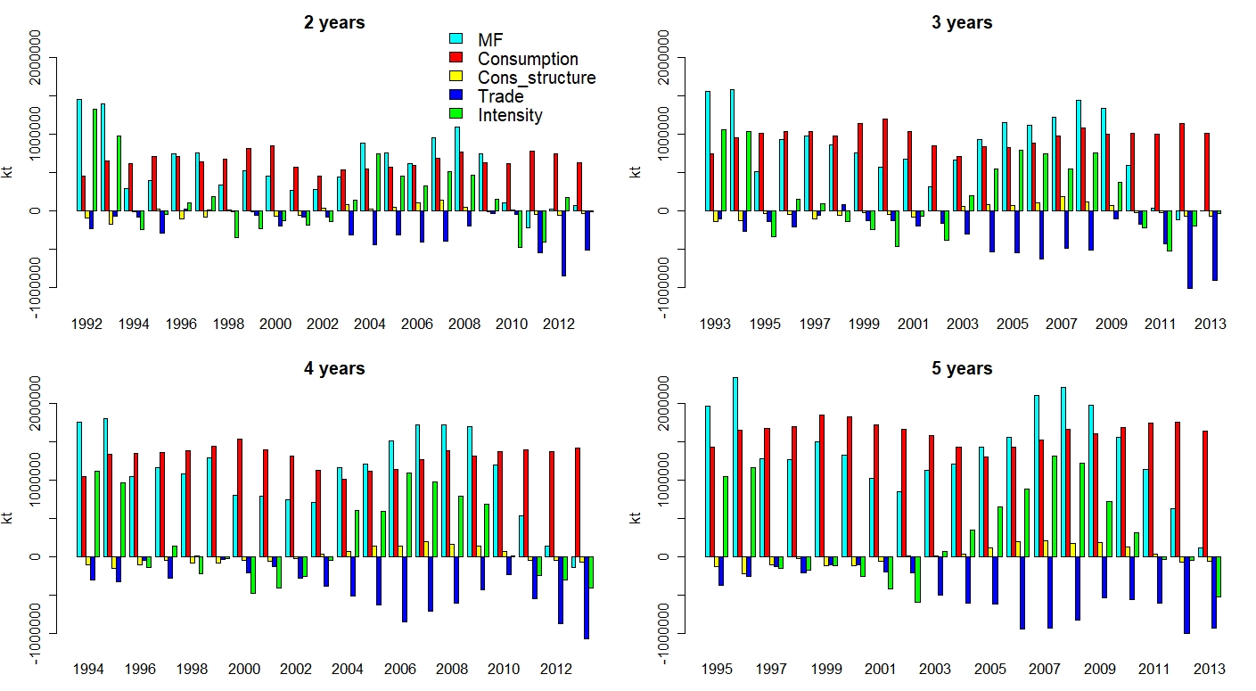
Köszönöm a figyelmet!
Globalizáció
Erőforrás-hatékony – de ezt a fejlesztések nagyrészt kioltják
Sokkal intenzívebb szabályozás – nemzetközi kereskedelmi megállapodások
Globálisan egységes adórendszer?!?!

Slide 12
Az állomány-orientált fenntarthatósági politika
Flow szennyezők helyett az állománygyarapodás visszafogása
  s és r csökkenő
  C nőhet!
  Fogyasztási egyenlőtlenségek felszámolása (nem redisztibutív módon)
  DE! Alapvető igények kielégíthetősége és NEM TÉRIGÉNYES innováció megóvása
Nemzetközi kereskedelmi megállapodások komoly környezeti fejezetekkel
Land value tax
Universal basic services
Amortizáció
Tudatos és korlátozó területi tervezés

Slide 13

Köszönöm a figyelmet!

Slide 14
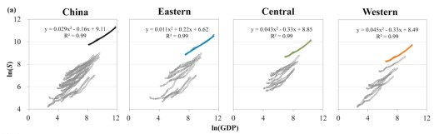
A szakirodalom alapján…
A gazdasági fejlődés hatásai az anyagállományok felhalmozására
  GDP
      0,47-1,07; Fishman et al., 2015, Japán
      0,56; Zhang et al., 2019, Kína
  Gazdaságszerkezet
      0,49-0,91; Fishman et al., 2015, Japán
      0,64; Zhang et al., 2019, Kína
  Nemzetközi kereskedelem
  Területi tervezés, térszerkezet, városszerkezet (?)
Han et al., 2018, Kína

Slide 15
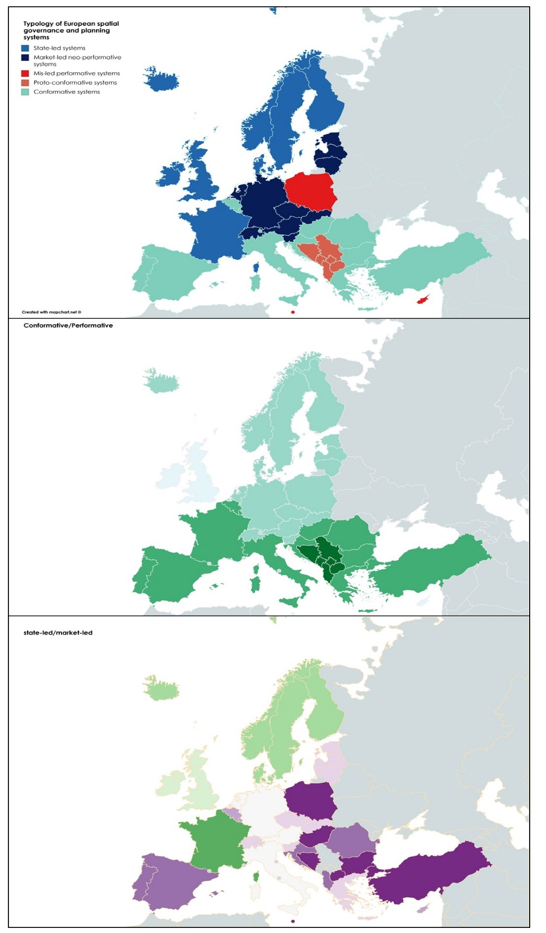
Területi tervezés és anyagállományok
A tervezési folyamat minősége befolyásolja a térhasználatot
35 európai állam tervezési folyamatai 2 dimenzióban (Berisha et al., 2017)
Panel regresszió (1995-2017)

Slide 16
Linkages between the economic development and natural resources
Dombi, Mihály
University of Debrecen
Faculty of Economics and Business
Institute of Economics

Slide 17
Krausmann et al., 2009
Wiedmann et al., 2020

Slide 18
Material stock – structure and trends
Krausmann et al., 2017

Slide 19
Barriers of decoupling
Affluence
Rebound-effect
Material stock accumulation
  Socio-economic megatrends
  Flow-stock trade-off regarding the technology
  Economic structure
Krausmann et al., 2017

Slide 20
The golden rule of (material) stock accumulation
Solow model of economic growth
There is no intention for reductions in the accumulation process

Slide 21
Material stock and spatial plenning
The quality of the planning procedure determines the accumulation
Spatial planning model of 35 European states with regard to 2 dimensions (Berisha et al., 2017)
Panel regression (1995-2017)

Slide 22
Material stock and spatial plenning
 |  | Estimate | Std. Error | p-value
Intercept |  | -3.3145e+01 | 4.8223e+00 | 6.271e-12 ***
SGPS
 | Market-led neo-performative systems | -2.2408e-01 | 5.3313e-01 | 6.733e-01
 | Misled performative systems | 1.1400e+00 | 6.2214e-01 | 6.690e-02 .
 | Proto-conformative systems | 1.1530e+00 | 6.4982e-01 | 7.600e-02 .
 | State-led systems | -1.1022e+00 | 3.9067e-01 | 4.783e-03 **
Share of services (%) |  | 6.7149e-01 | 9.3871e-02 | 8.473e-13 ***
Urban population (%) |  | 3.1506e-01 | 8.1073e-02 | 1.019e-4 ***
ln(GDP per cap) |  | 3.2054e+00 | 5.3839e-01 | 2.620e-09 ***
Services*ln(GDP per cap) |  | -5.7765e-02 | 9.7710e-03 | 3.382e-09 ***
Services*Urban population |  | -1.0597e-02 | 1.5350e-03 | 5.081e-12 ***
Urban population*ln(GDP per cap) |  | -2.4154e-02 | 8.3720e-03 | 3.913e-04 **
Services*Urban population*ln(GDP per cap) |  | 8.7411e-04 | 1.4907e-04 | 4.543e-09 ***
Estimation results (Hausmann-Taylor)
Reference category: conformative
Signif. codes: 0 ‘***’ 0.001 ‘**’ 0.01 ‘*’ 0.05 ‘.’ 0.1 ‘ ’ 1, Total Sum of Squares: 121.1, Residual Sum of Squares: 802.21, R-Squared: 0.54133, Adj. R-Squared: 0.53497, Chisq: 938.134 on 11 DF, p-value: < 2.22e-16

Slide 23
Material stock and spatial plenning
 | Main effect | Marginal effects
 |  | Share of services (%) |  |  |  | Urban population (%) |  |  |  | GDP per capita (USDk 2010)
 |  | 40 | 50 | 60 | 70 | 40 | 50 | 60 | 70 | 15 | 25 | 35 | 45
State-led systems | -66.85 | 0.43 | 0.30 | 0.21 | 0.14 | 0.67 | 0.46 | 0.31 | 0.21 | 0.01 | 0.11 | 0.17 | 0.22
Market-led neo-performative systems | -21.89 | 1.04 | 0.72 | 0.50 | 0.34 | 1.61 | 1.10 | 0.75 | 0.51 | 0.11 | 0.20 | 0.27 | 0.31
Conformative systems |  | 1.31 | 0.90 | 0.62 | 0.43 | 2.02 | 1.37 | 0.94 | 0.64 | 0.13 | 0.23 | 0.29 | 0.34
Misled performative systems | 183.69 | 4.09 | 2.81 | 1.94 | 1.34 | 6.31 | 4.29 | 2.92 | 1.98 | 0.25 | 0.35 | 0.41 | 0.46
Proto-conformative systems | 215.17 | 4.14 | 2.85 | 1.97 | 1.36 | 6.39 | 4.38 | 2.95 | 2.01 | 0.25 | 0.35 | 0.42 | 0.46

Slide 24
Stock-centered policy
To counteract against accumulation instead of flow-type environmental presures
  Combat ecological inequality
Ecological centered spatial planning
To sum up:
Degrowth by consumption and conscious spatial planning

Slide 25
Köszönöm a figyelmet!

